Slide 1
Веб-приложение для продажи спец техники
Выполнили: Гулинская Ирина 6303-010302D
Абрамкин Илья 6303-010302D

Slide 2
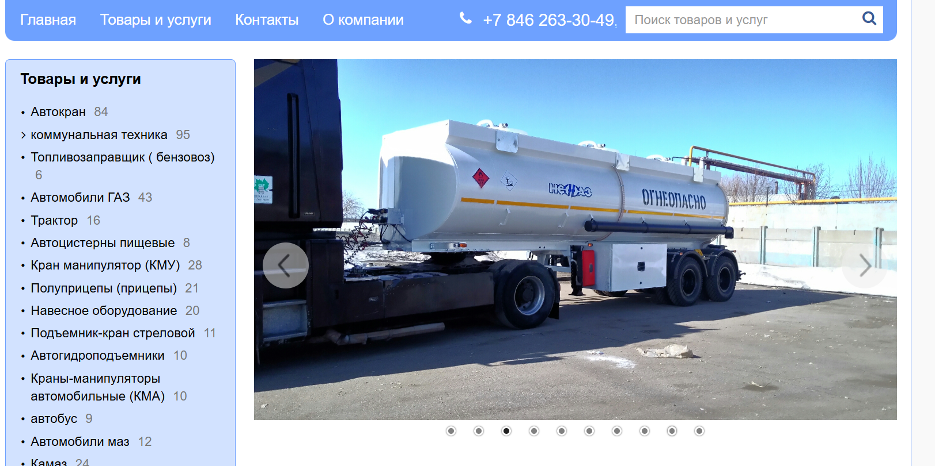
Цель проекта
Создать централизованную платформу для покупки спецтехники, где пользователи смогут просматривать предложения, осуществлять фильтрацию по различным параметрам и связываться напрямую для уточнения деталей сделки.

Slide 3
Бизнес цель
Создание эффективной, масштабируемой и удобной в использовании платформы, позволяющей:
Быстро находить нужное транспортное средство или спецтехнику по заданным параметрам.
Упрощать процесс размещения объявлений для продавцов.
Обеспечивать безопасное и прозрачное взаимодействие между продавцами и покупателями.
Повысить доверие к сервису за счёт качественного интерфейса и надёжной архитектуры.

Slide 4
Функционал
Размещение объявлений: Продавцы могут добавлять, удалять, изменять объявления с информацией о транспорте после аутентификации.
Поиск и фильтрация: Пользователи могут осуществлять поиск по различным критериям.
Просмотр деталей объявления: Детальная информация о технике, фотографии.
Обратная связь: Возможность связаться с продавцом через встроенные формы.

Slide 5
Примеры сценариев использования:
Поиск и просмотр объявлений:
Покупатель заходит на главную страницу и видит список опубликованных объявлений.
Использует фильтры для уточнения поиска (например, выбирает технику определённой марки, ценовой диапазон, год выпуска).
Кликает на понравившееся объявление для просмотра детальной информации.
При необходимости связывается с продавцом через указанные контактные данные или отправляет заявку через форму.
Управление учётной записью:
Продавец имеет возможность, просматривать опубликованные объявления, удалять устаревшие или проданные предложения и указывать статус заявки('новая', 'завершена’)

Slide 6
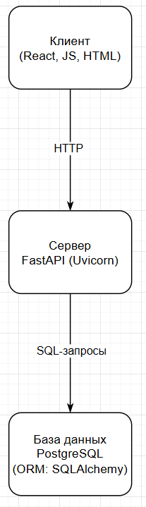






Стек технологий
Backend:
Python + FastAPI
Uvicorn – ASGI-сервер для запуска асинхронныхприложений на базе FastAPI
SQLAlchemy - библиотека для работы с реляционными базами данных через Python
Frontend:
JavaScript + React
React Router - для маршрутизации в приложении
Axios - для выполнения HTTP-запросов к FastAPI

Slide 7
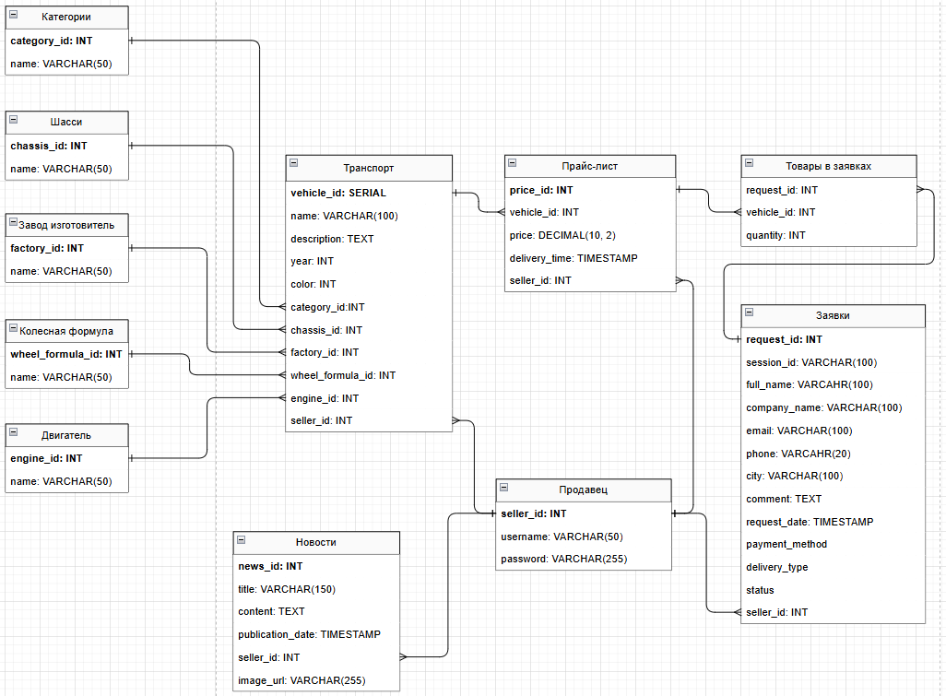
Логическая схема базы данных

Slide 8
API (OpenAPI/Swagger)
GET | /api/vehicles | Получение списка техники
GET | /api/vehicles/{vehicle_id} | Получение деталей товара
POST | /api/purchase_requests | Создание заявки
GET | /api/purchase_requests/{request_id} | Получение заявки
GET | /api/categories | Получение списка категорий
POST | /api/auth/registr | Регистрация продавца
GET | /api/company_news | Получение списка новостей
GET | /api/company_news/{news_id} | Получение деталей новости
POST | /api/vehicles | Добавление объявления
PUT | /api/vehicles/{vehicles_id} | Редактирование объявления
DELETE | /api/vehicles/{vehicle_id} | Удаление объявления
POST | /api/auth/login | Вход продавца в систему

Slide 9
Спасибо за внимание!

